Slide 1
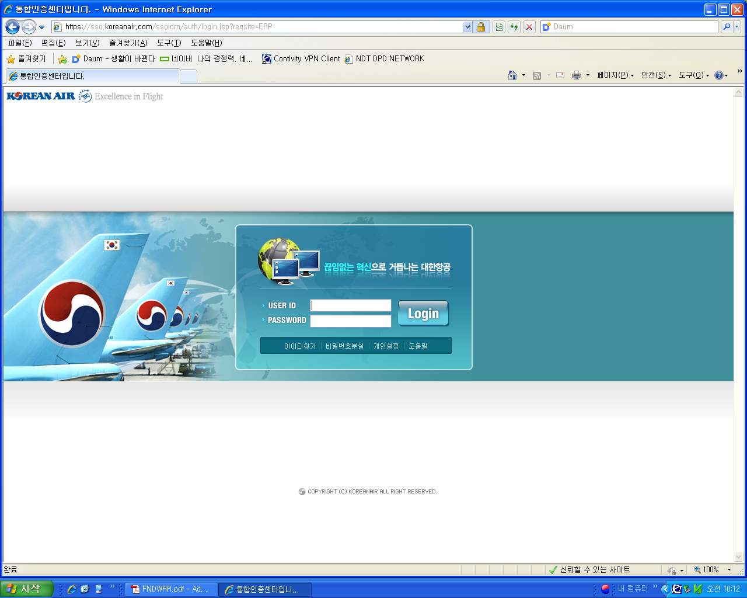
xbp0022
ndt252480

Slide 2
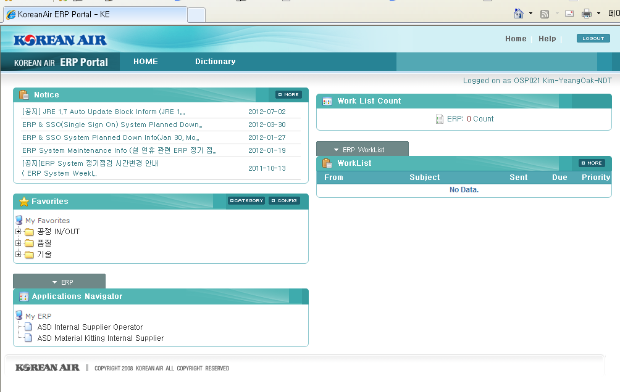
click

Slide 3
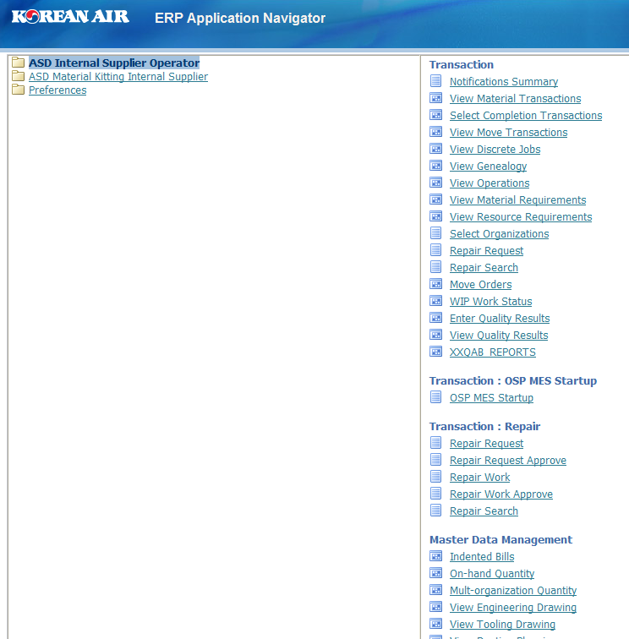
click

Slide 4
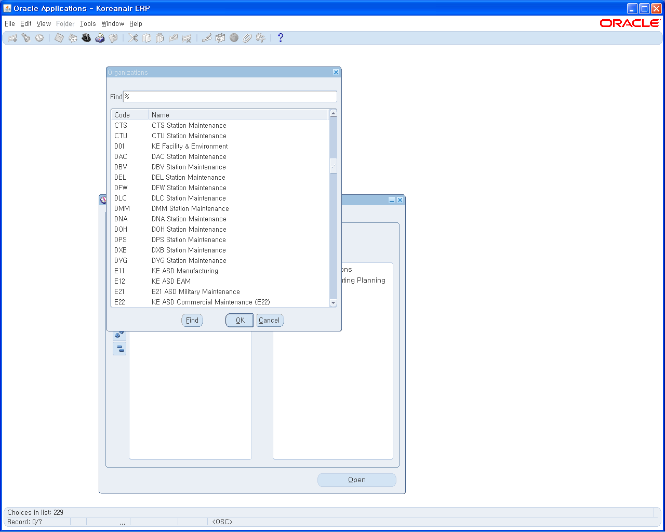
click

Slide 5
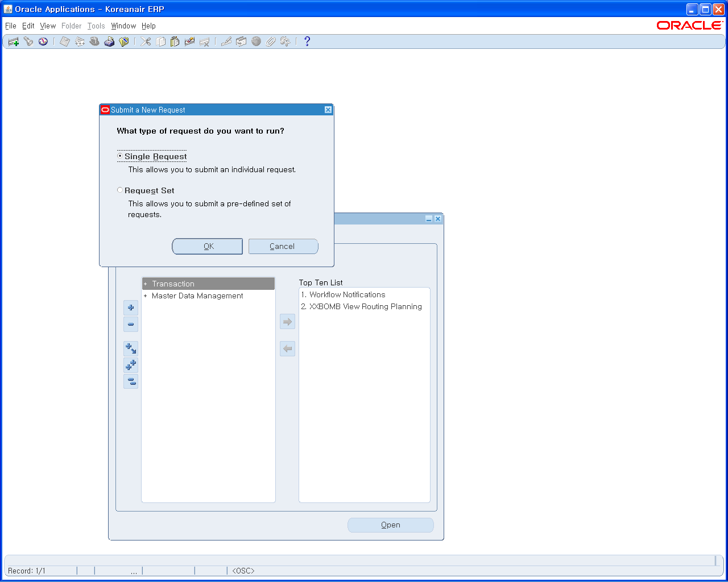
click

Slide 6
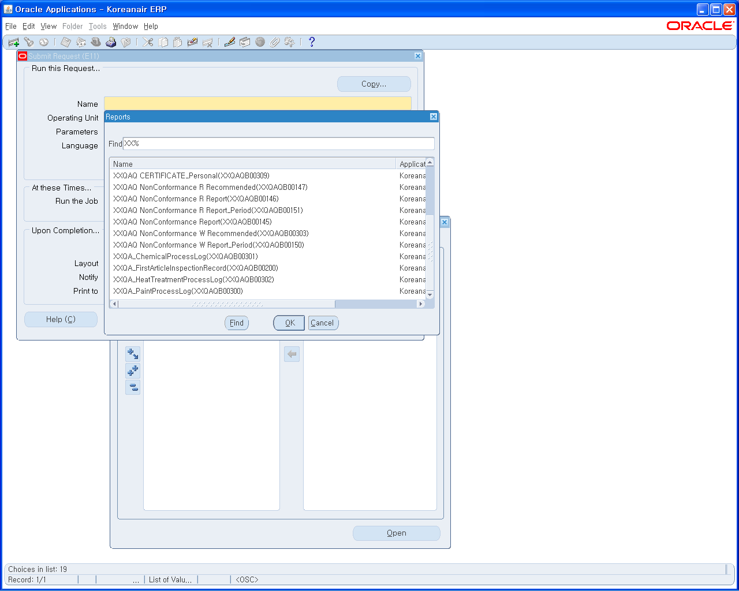
click

Slide 7
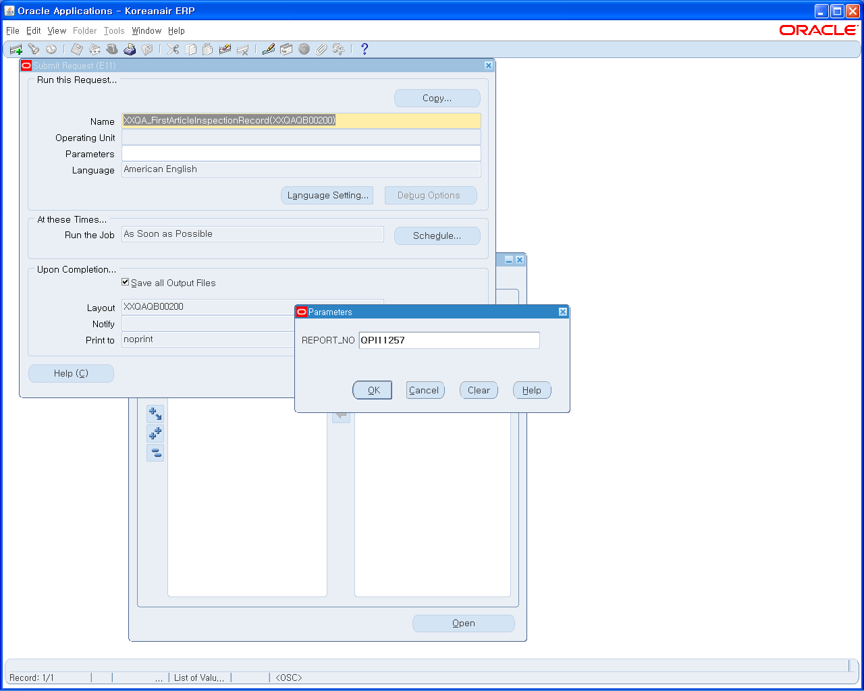
QPI(NO.)대문자

Slide 8
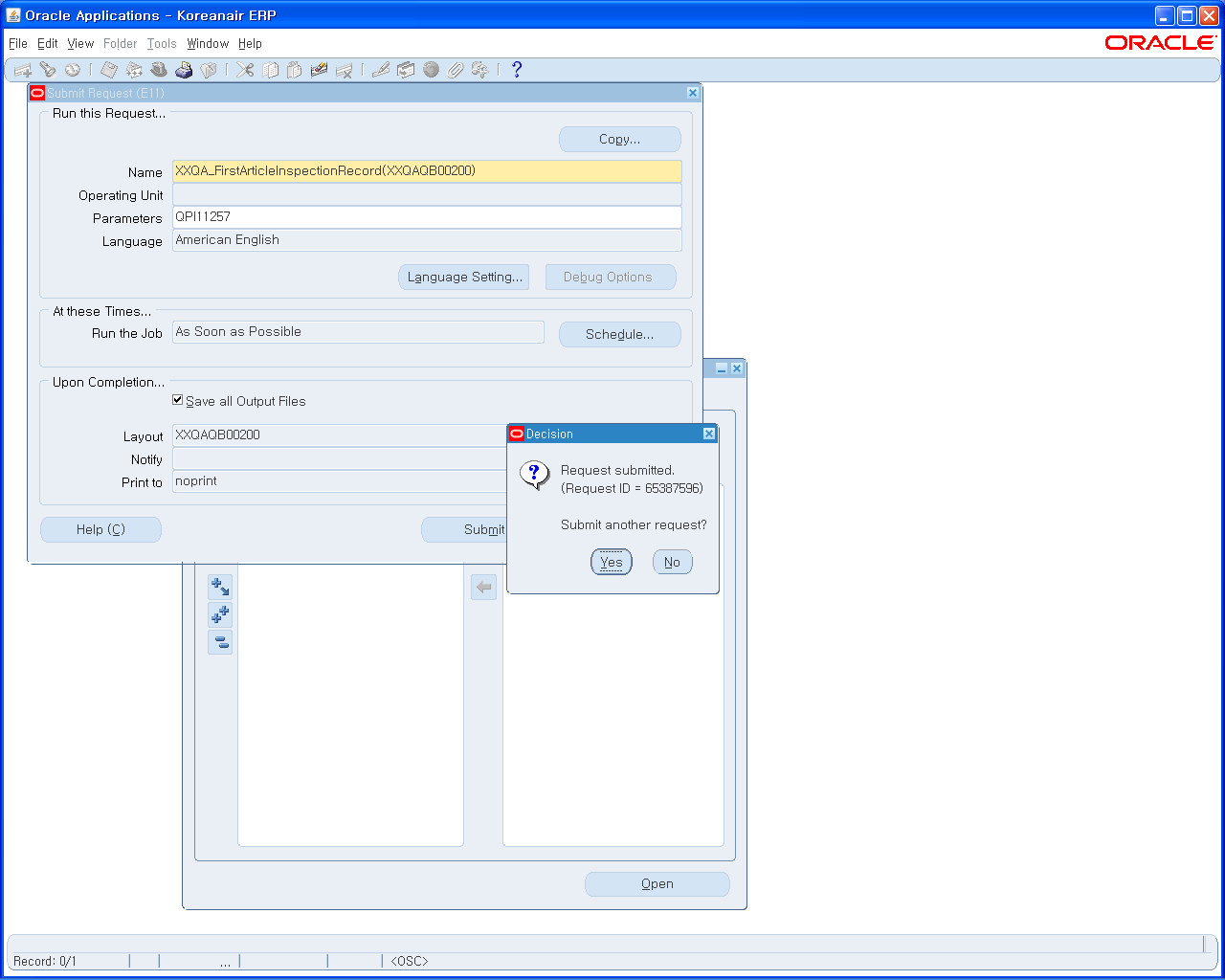
Click(1)
Click(2)

Slide 9
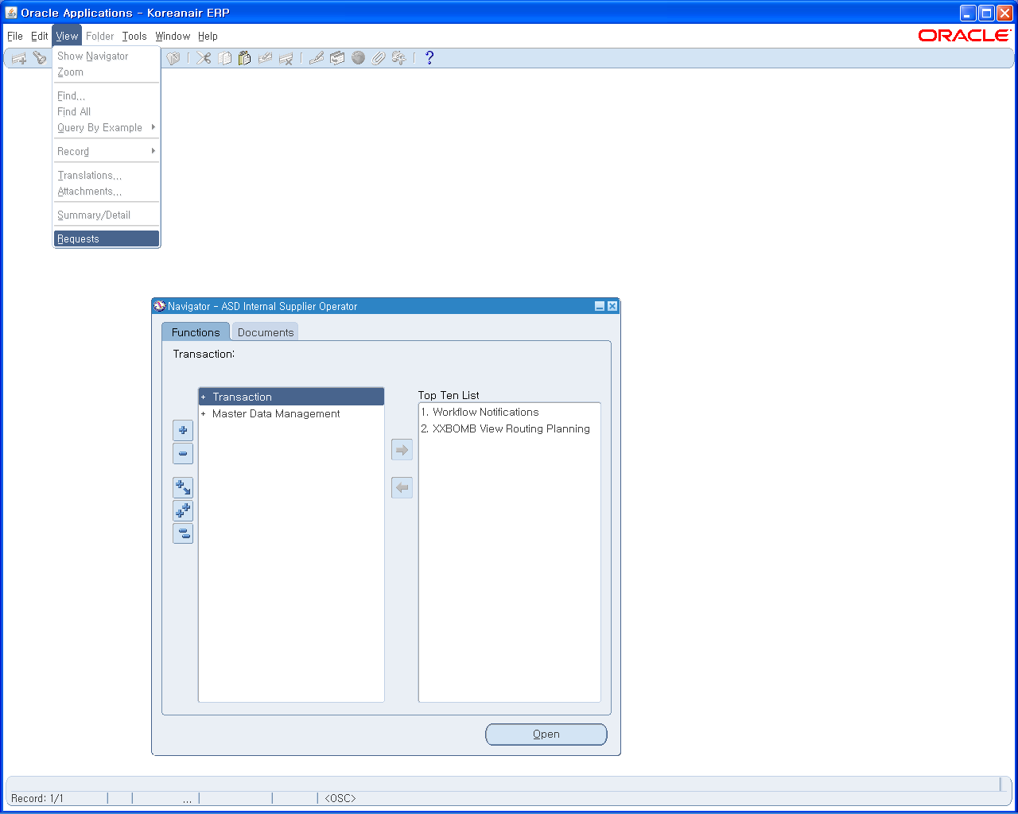
click

Slide 10
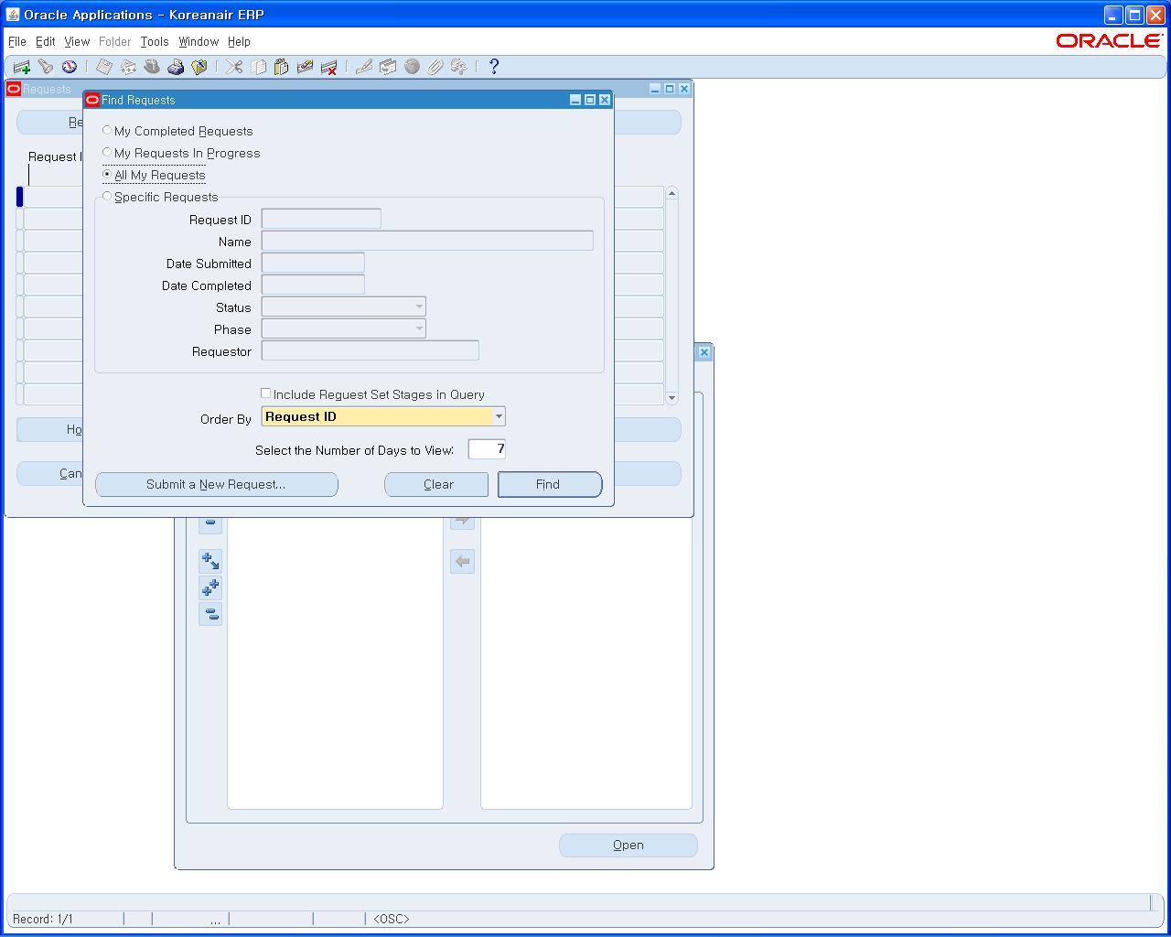
click

Slide 11
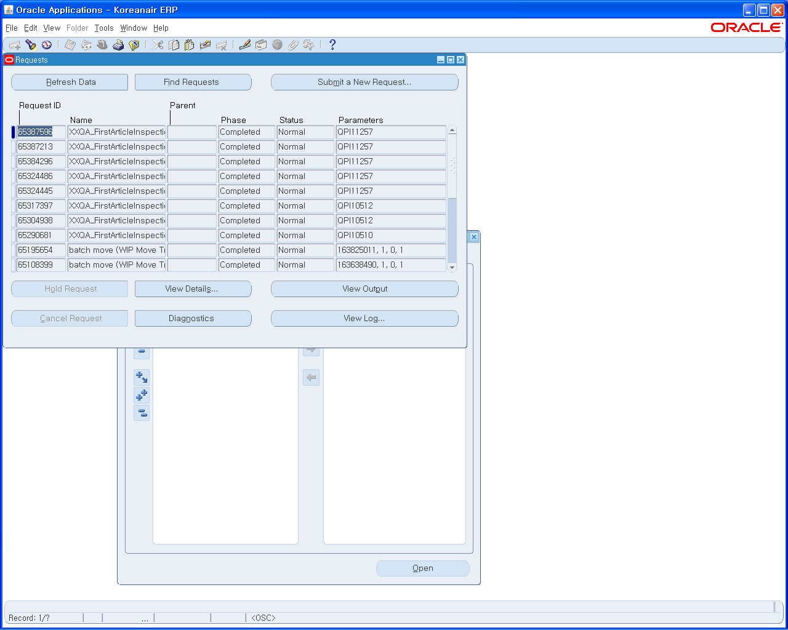
Click 후
다른이름으로저장

Slide 12
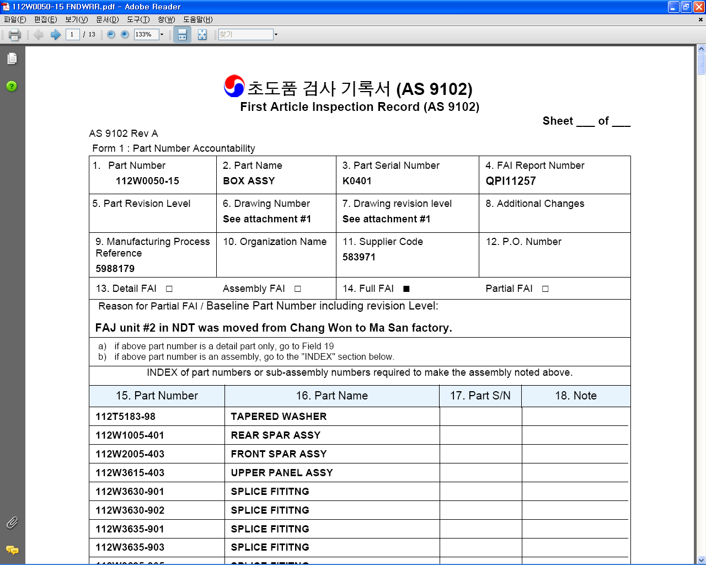
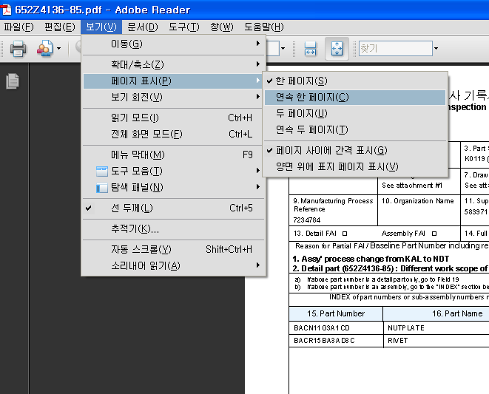
click
Ctrl+A
Ctrl+C 메모장에 붙여넣기

Slide 13
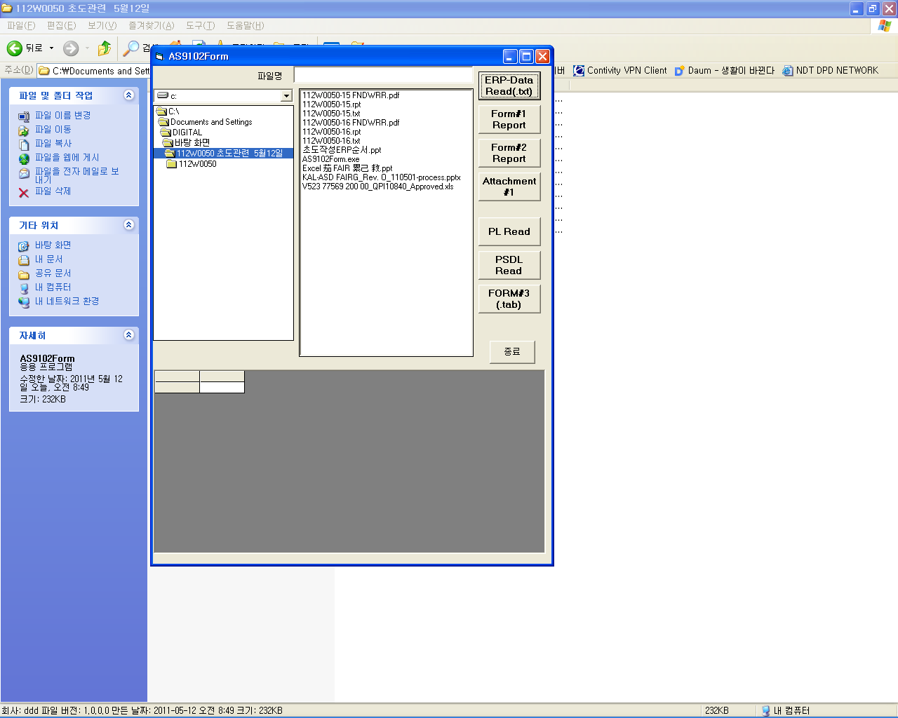
①
②
③
④
.txt파일 (예:112W0050-15.txt)
⑤

Slide 14
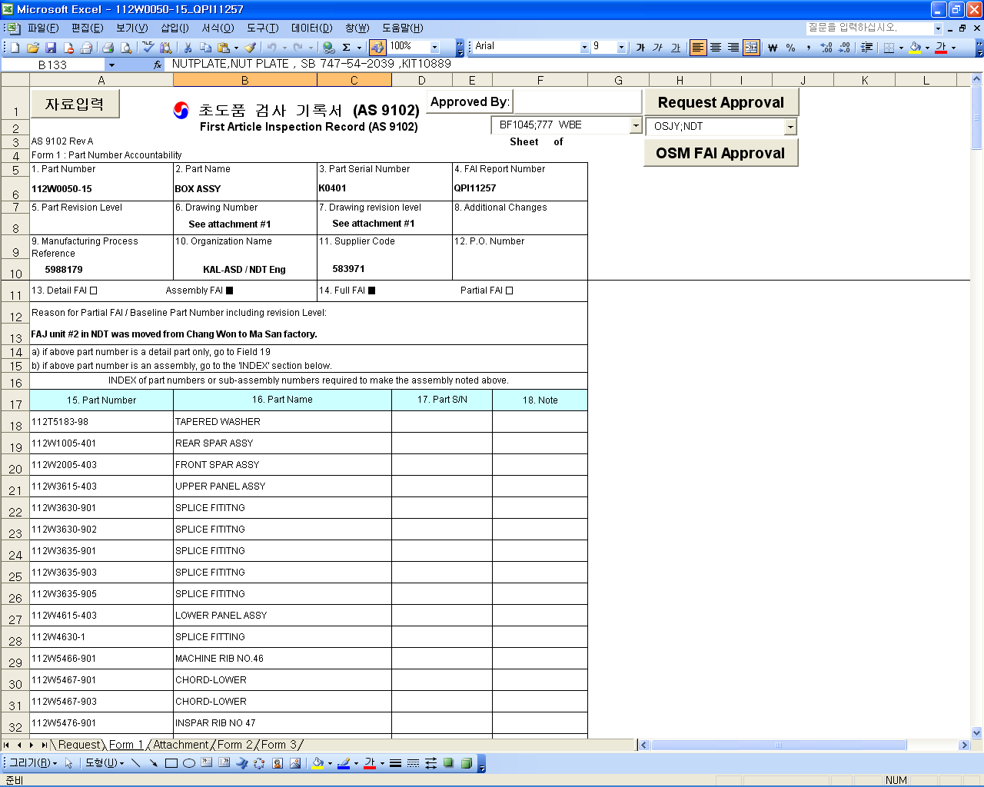
기입
③
FILE : FAIRPLAN-REQUEST

Slide 15
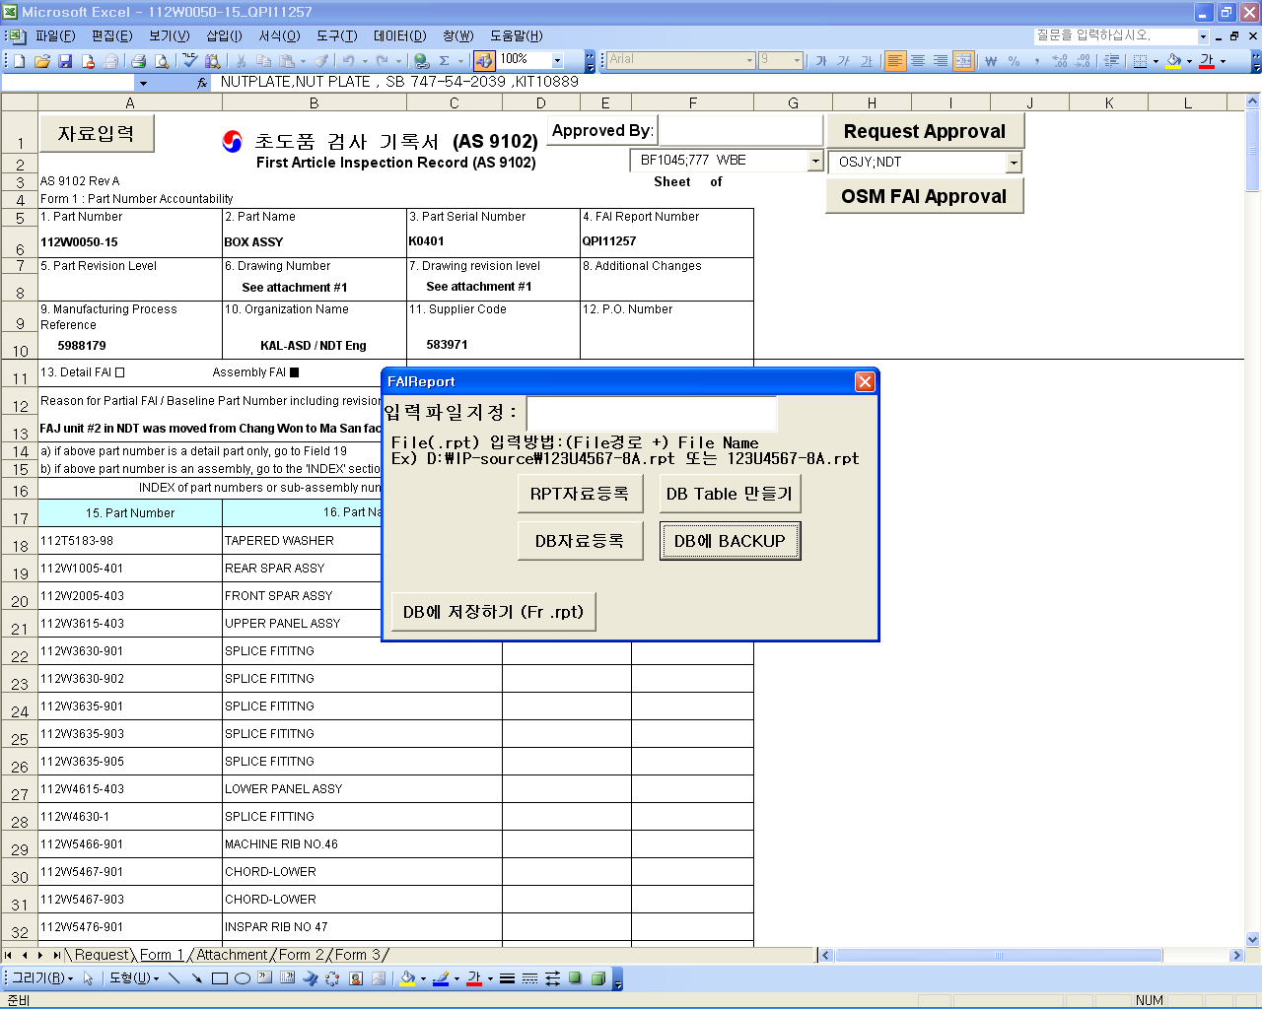
③ sheet정리 및 작성
②
파일경로\ .rpt파일
예) C:\Documents and Settings\DIGITAL\바탕 화면\112W0050 초도관련 5월12일\112W0050\112W0050-15.rpt

Slide 16
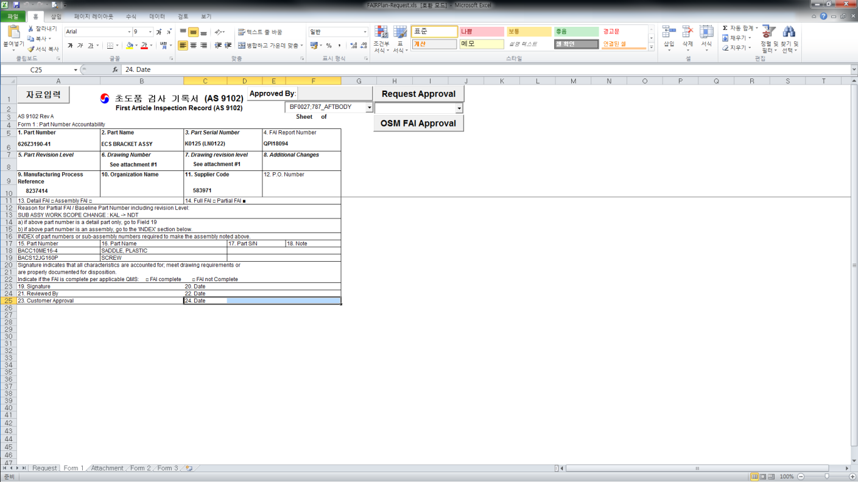
ATTACHMENT에서 MBDPL 1개 일경우 : NEW
ATTACHMENT에서 MBDPL이 2개 이상일 경우 : SEE ATTACHMENT#1을 친다.
KAL-ASD(NDT)
4. <FORM 1>란을 누르면 위의 그림과 같이 나
타난다.

Slide 17
8. 2글자를 따로 잘라내서 옆에 칸으로 이동
예> DETAIL FAI ASSEMBLY FAI
5. 11~13번 란은 행크기가 21로 맞춘다.
6. 글자 크기를 진하게 한다.
7. 14~15번 란은 행크기를 15로 맞춘다.
FROM #1,#2,#3 글자크기 9 / 글자모양 ARIAL

Slide 18
8. 16~19번 란은 행크기를 24로 맞춘다.
9. 16란은 병합하고 가운데 맞춤한다.
10. 20~21란은 행크기 15로 맞춘다.
11. 행크기 24로 맞춘다.

Slide 19
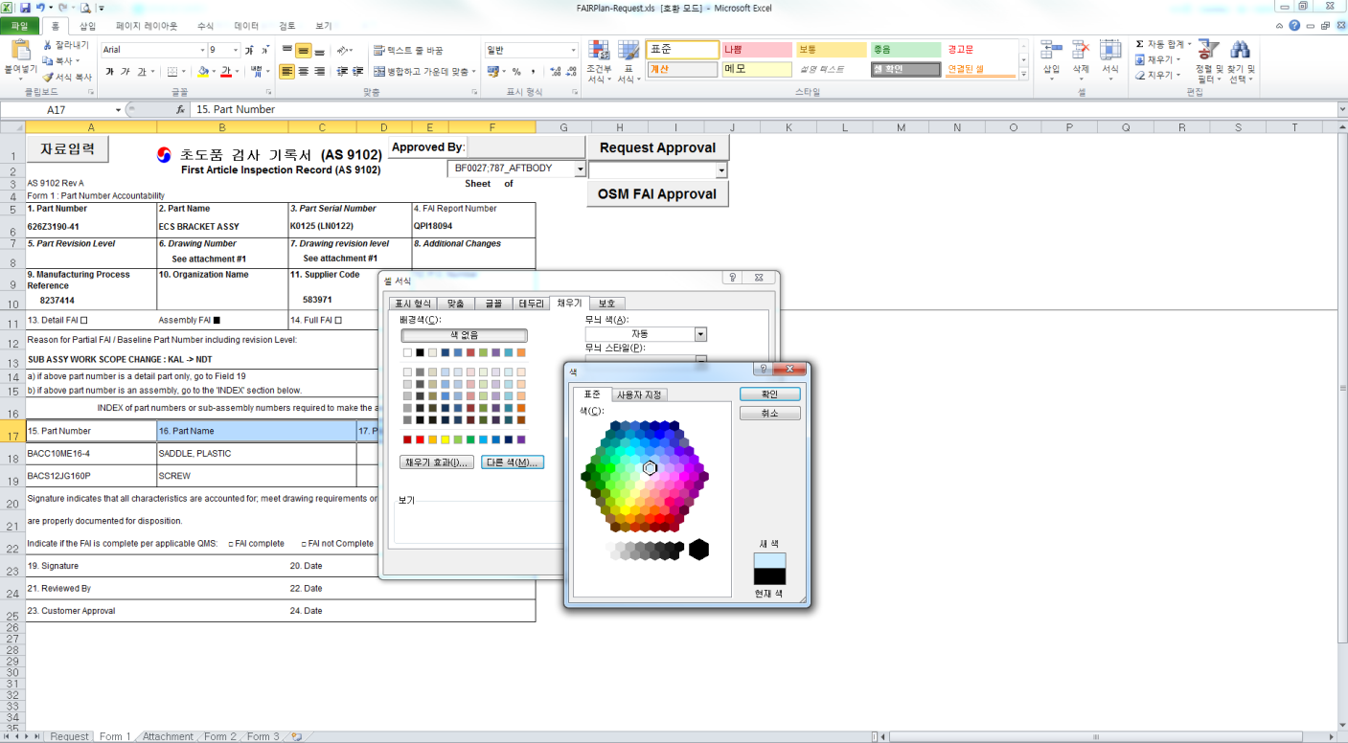
10. 화면에서 보듯이 17번 란은 행크기를 24로 하고, 채우기에서 색을 그림과 같이 지정한다.
왼쪽한칸옆

Slide 20
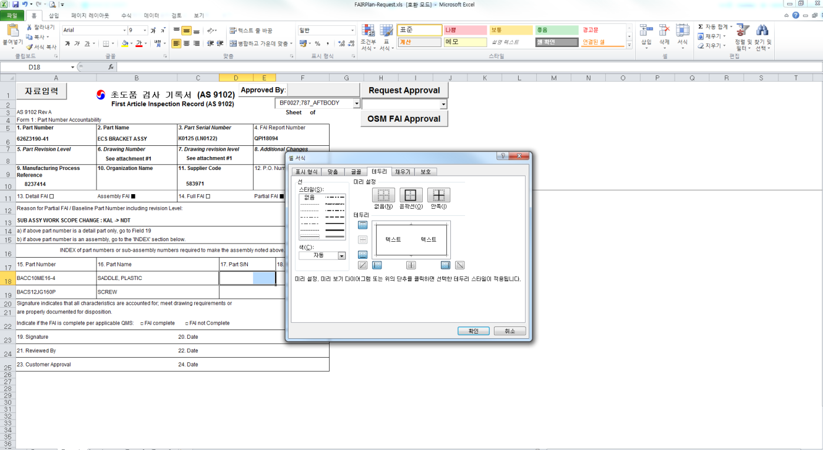
12. 화면에서 보듯이 18번 란 17.PART S/N에 2칸으로 되어 있는것이 보인다. 여기에서 셀서식 그림에서 보이듯이 오른쪽에 선을 그어주고 아래쪽으로 복사를 누른다.(복사 : Ctrl + C, 붙여넣기 : Ctrl + V)

Slide 21
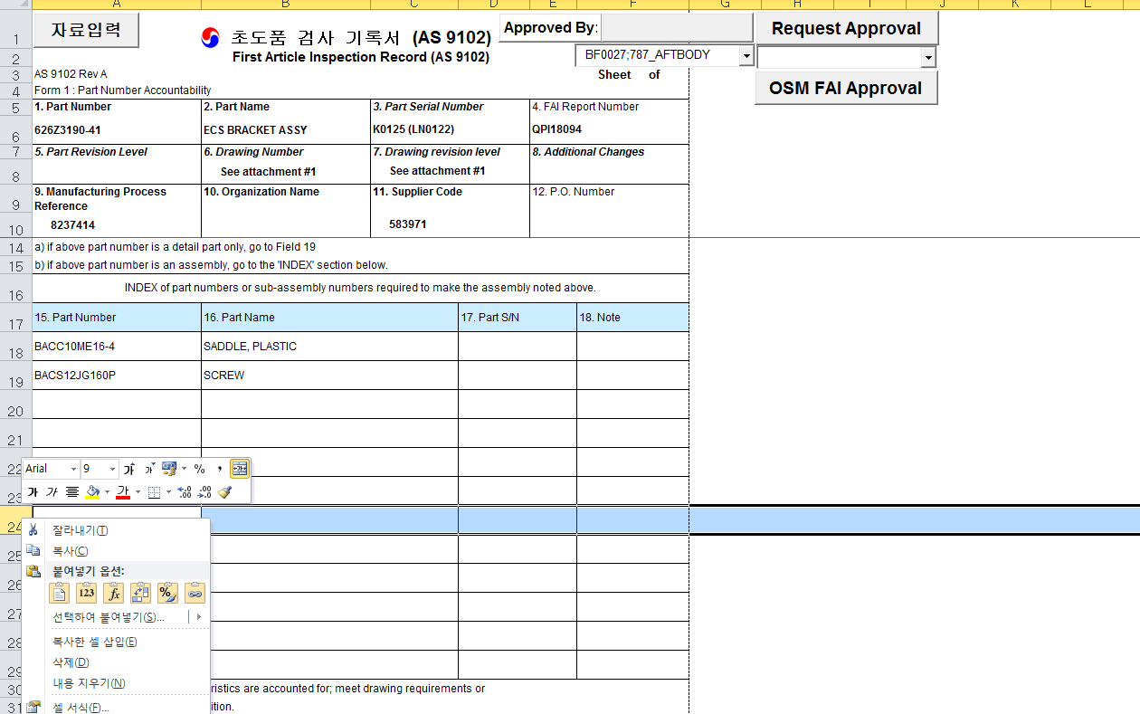
13. 그림에서 보는 것과 같이 18~19번 란을 복사 해서 선택하여 붙여 넣기로 19번란 아래쪽에 붙여 넣고 내용을 지운다. 그 후 같은 방법으로 계속 해서 빈칸을 만들어 A4크기 한장 정도 들어가도록 만들어준다.

Slide 22
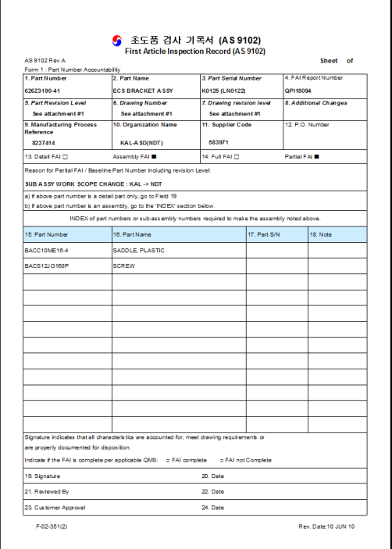
14. 위에서 설명한 것 들을 모두 완성하면 지금 그림과 같은 모양의 문서가 만들어 지며, 이것은 FORM 1의 완성 모습이다.

Slide 23
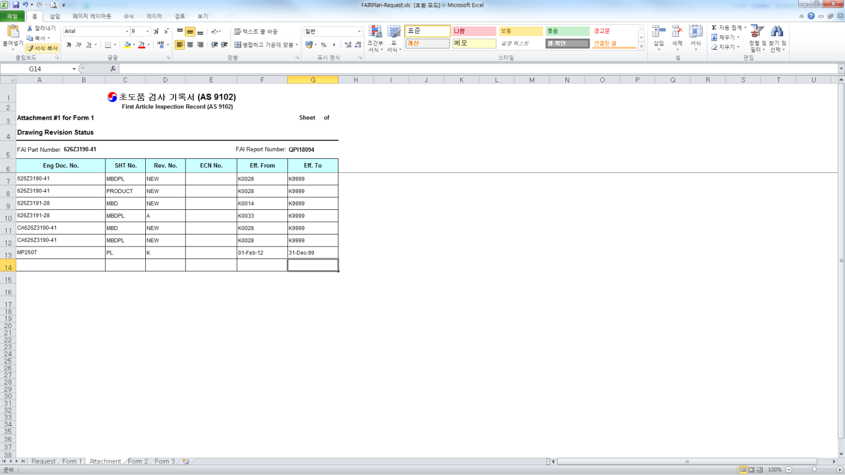
15. 결과물적을때 여기 REV란에 모두 체크 표시를 하고 마지막 란에 STAMPING
16. 마지막에 한줄은 무조건 공란으로 해놓는다. 결과물을 적을때 여기에 STAMPING을 한다.
17. ATTACHMENT TAB을 누르고, 여기 형식은 모두 행크기가 21이다. 도면의 REV 정보를 가지고 있으며, 조립에서 필요한 도면 이외 도면은 모두 삭제 한다.

Slide 24
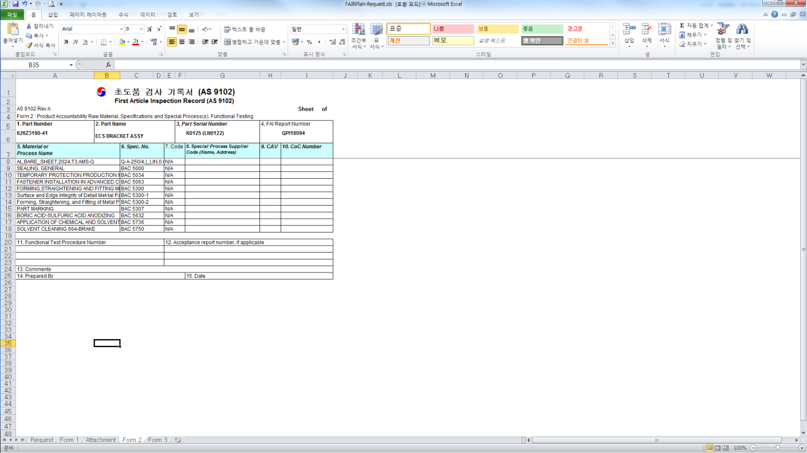
18. FORM 2는 MATERIAL 자재에 관한 정보가 나오는 곳이다.

Slide 25
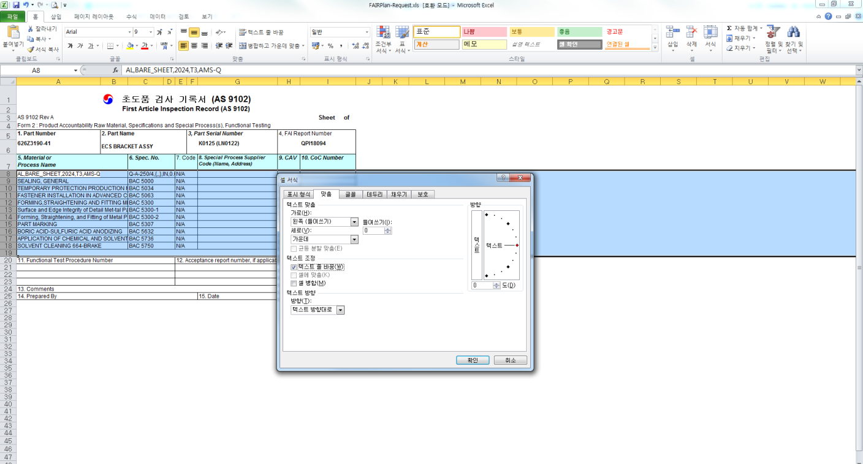
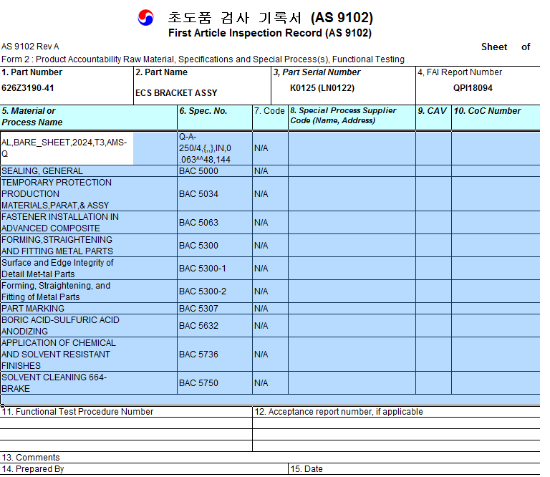
19. 위 그림에서 보듯이 마우스로 잡고 셀서식-맞춤-가로-왼쪽(들여쓰기)-텍스트 줄 바꿈(체크)형식으로 한다.(모두 완성하면 오른쪽 과 같이 된다.)

Slide 26
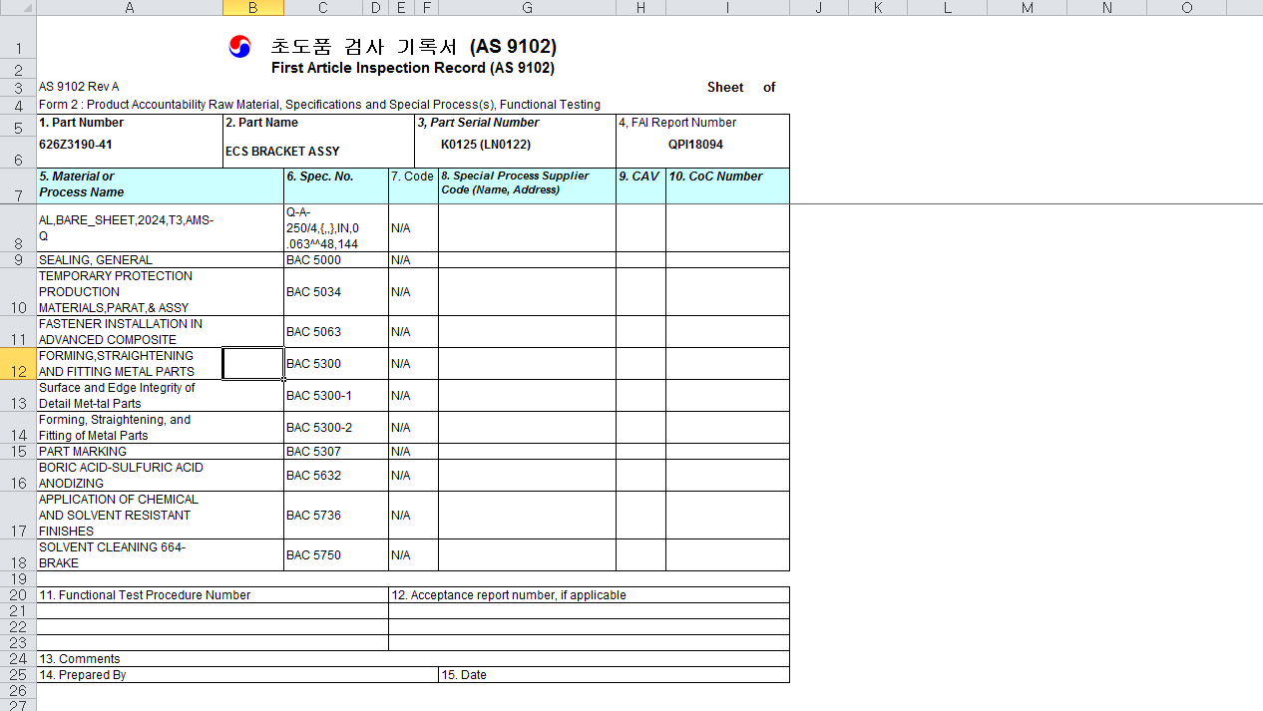
알루미늄 자재를 뜻하는 것으로 삭제해야 한다.
기본적으로 행의 크기가 작은 것은 24로 맞춘다.
2칸을 합치고 왼쪽들여쓰기를 한다.(모든칸에 적용)
붕산 표면 아노다이징으로 가공에서 하는 작업 스펙이므로 조립에서는 무조건 삭제한다.
행높이 모두 크기 24로 한다.

Slide 27
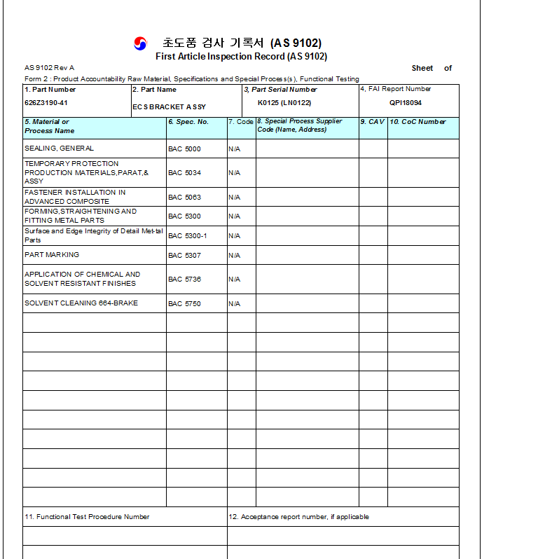
FORM 2 완성본

Slide 28
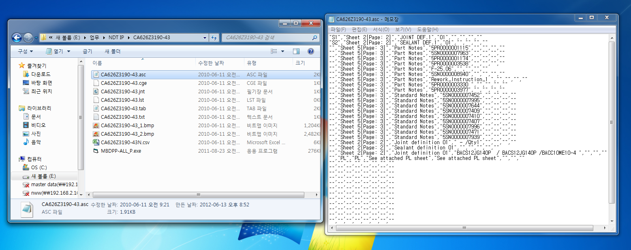
FORM 3를 위한 사전작업(IP확인 작업)
IP UPDATE에 필요한 파일
CA626Z3190-43.asc 파일을 열어보면 동그라미친 부분에 글 대신 ---으로 되어있는 것을 알 수 있다. 이것은 UPDATE가 필요한 IP이다.

Slide 29
2. MBDPP-ALL_P.exe를 실행한다.
CA626Z3190-43.asc 파일 내에서 맨 앞줄에 “S1”<<
이런식 으로 시작하는 줄 이외는 모두 삭제 하고 저장한다.

Slide 30
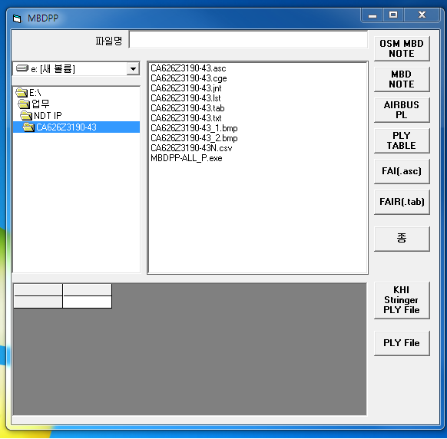
KAL이외 협력업체에서 만든 IP UPDATE용
이 파일을 지정
KAL에서 만든 IP UPDATE용
(이 IP는 KAL에서 제공 받았으므로 여기 적용)
해당 IP를 찾아서 보면 그림과 같이 여러 개의 파일들이 나열되어 있는것이 보인다.

Slide 31
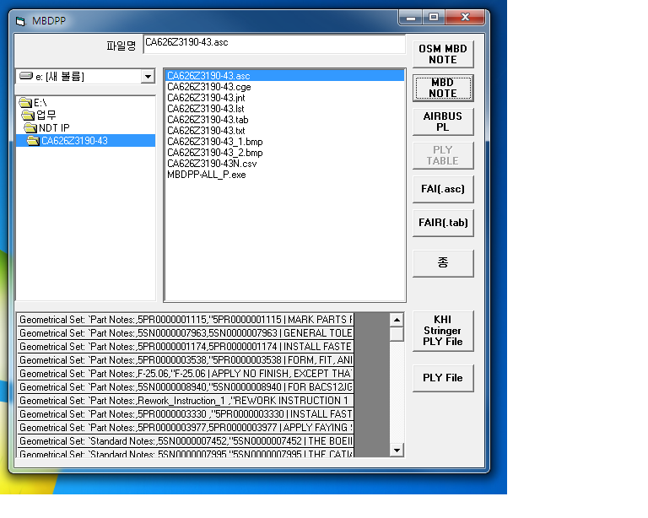
①
KAL에서 만든 IP UPDATE용
(이 IP는 KAL에서 제공 받았으므로 여기 적용)
②
③
번호 순서대로 실행
④
MBD NOTE를 실행한 모습

Slide 32
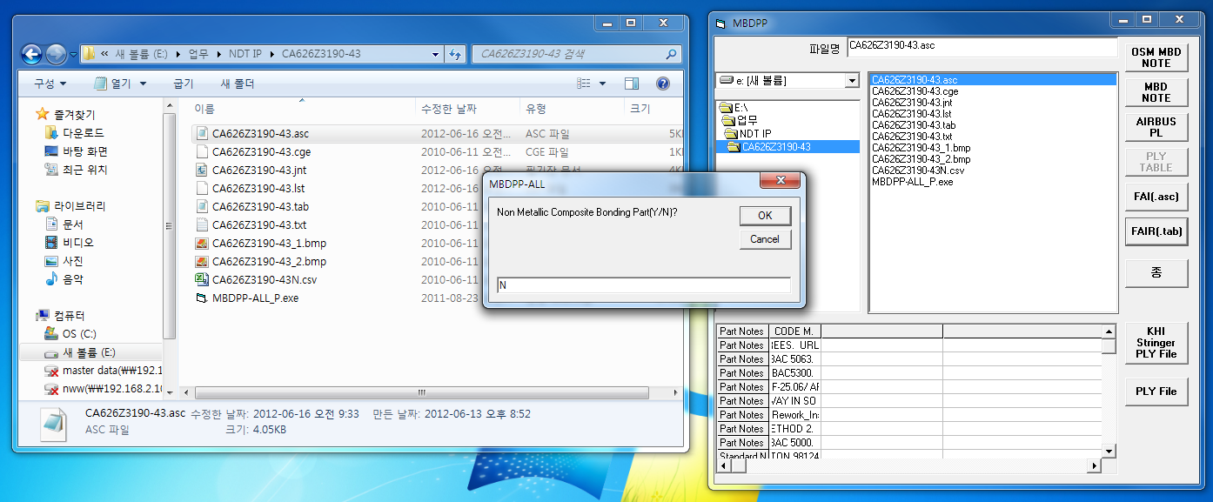
그림과 같은 대화창이 뜨면 N을 누르고 OK를 누른다.
종료를 누르면 IP UPDATE는 완료된다.

Slide 33
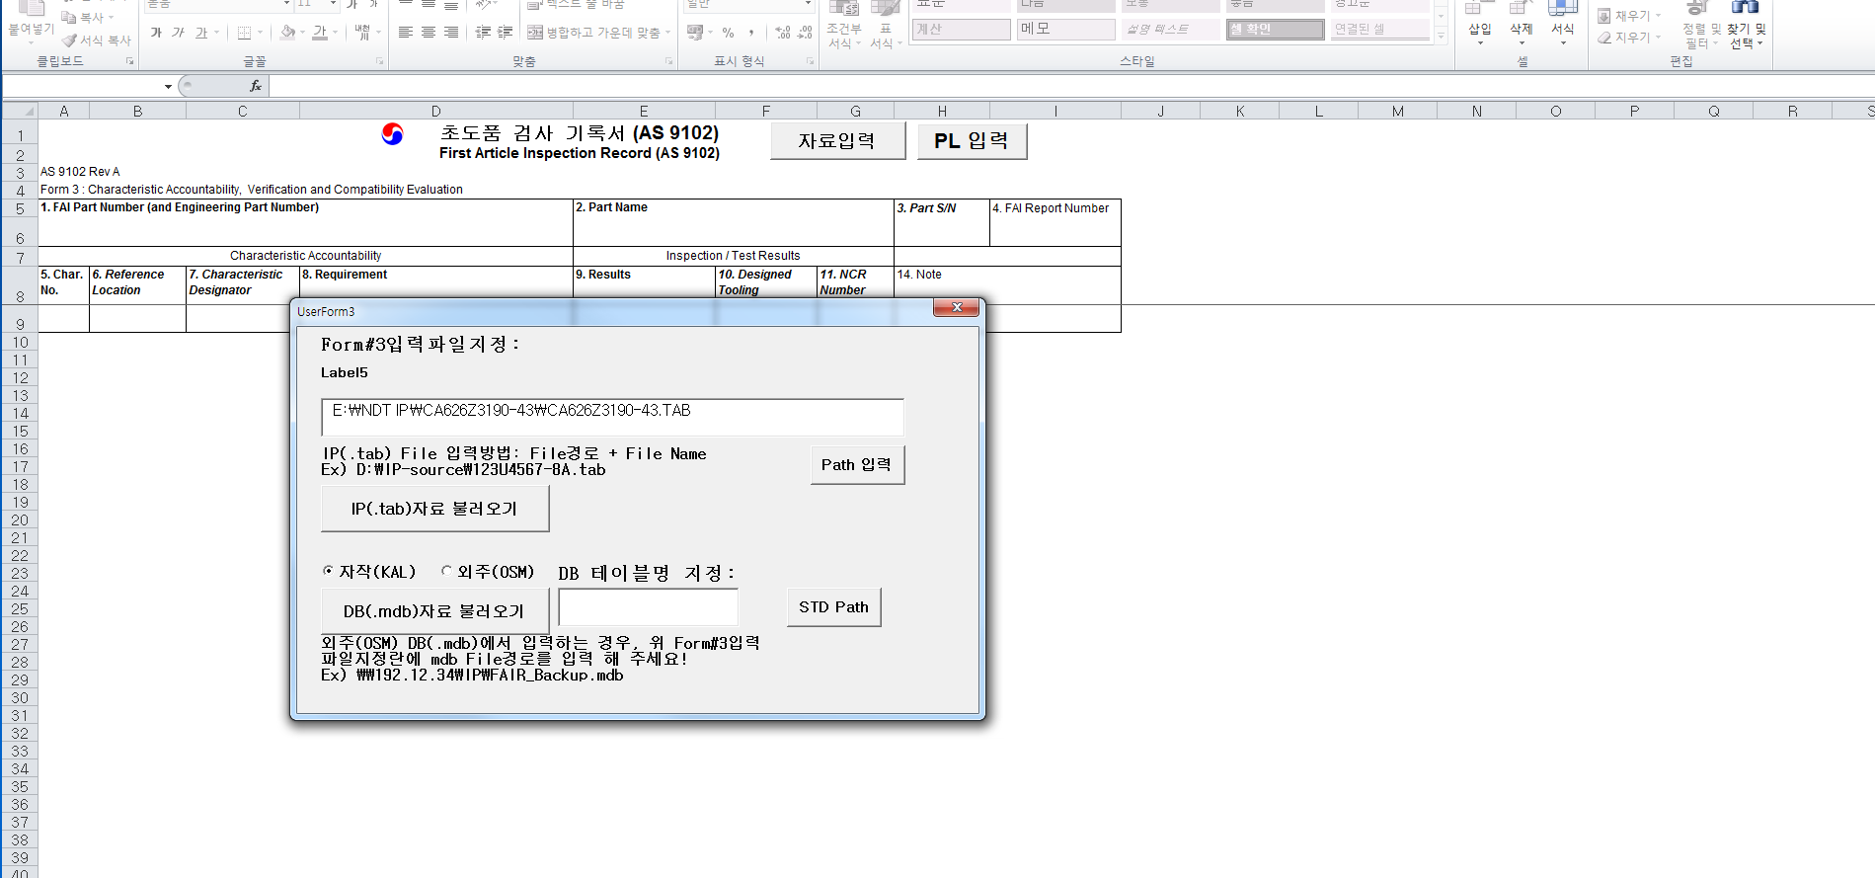
FORM 3 작성 방법
자료 입력을 누르면 다음과 같은 대화창이 나타난다.
입력창에 IP위치를 기입한다.
입력창에 IP위치를 기입한후 IP(.TAB)자료 불러오기 단추클릭

Slide 34
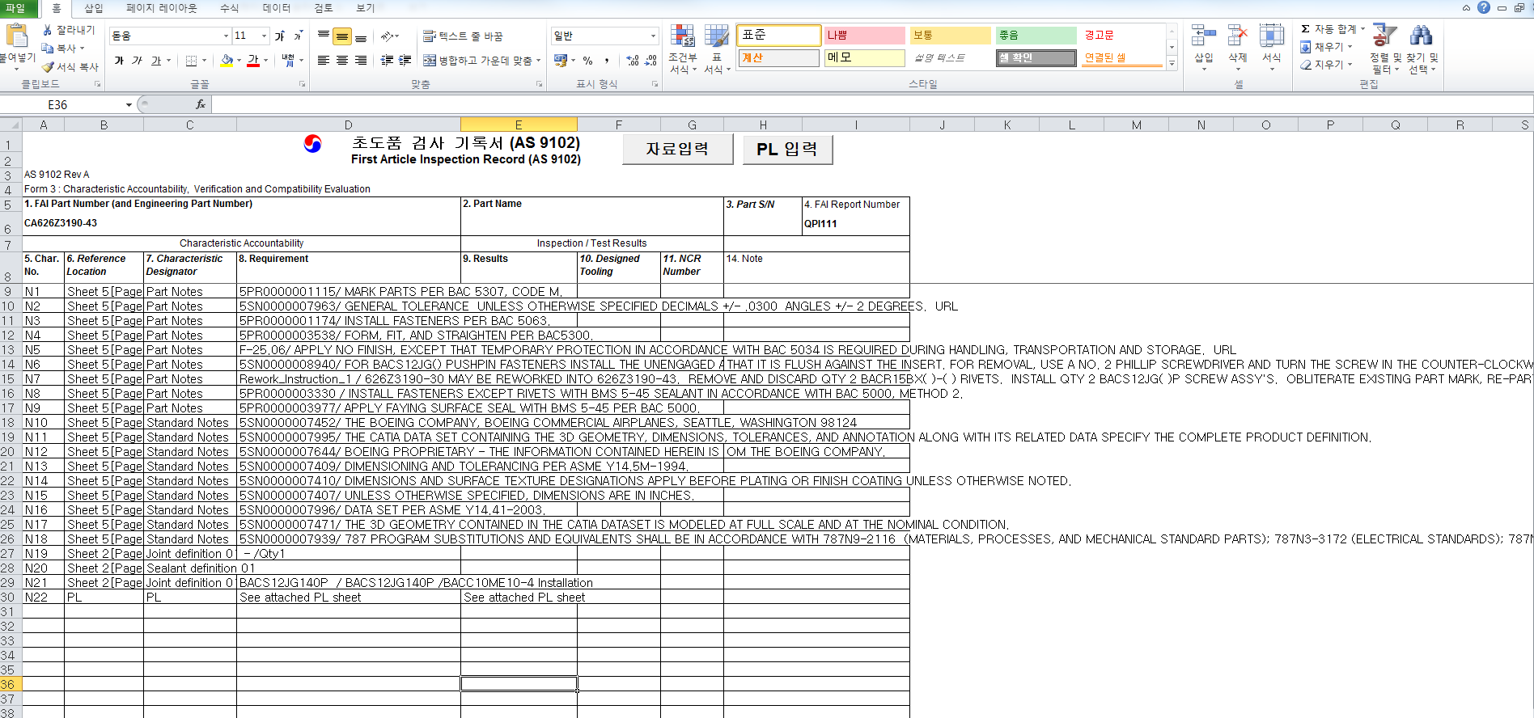
동그라미 부분에 도면 REV표시 (626Z3190-43<<<NEW의 의미)
REV NEW는 표시 안함, REV A는 626Z3190-43—A식으로 표시
9번 란부터 30번 란까지 드레그후 셀서식 – 맞춤 – 왼쪽들여쓰기 – 텍스트 줄 바꿈을 실행하고, 글꼴은 arial 크기는 9포인트로 지정한다.
실행후의 그림

Slide 35
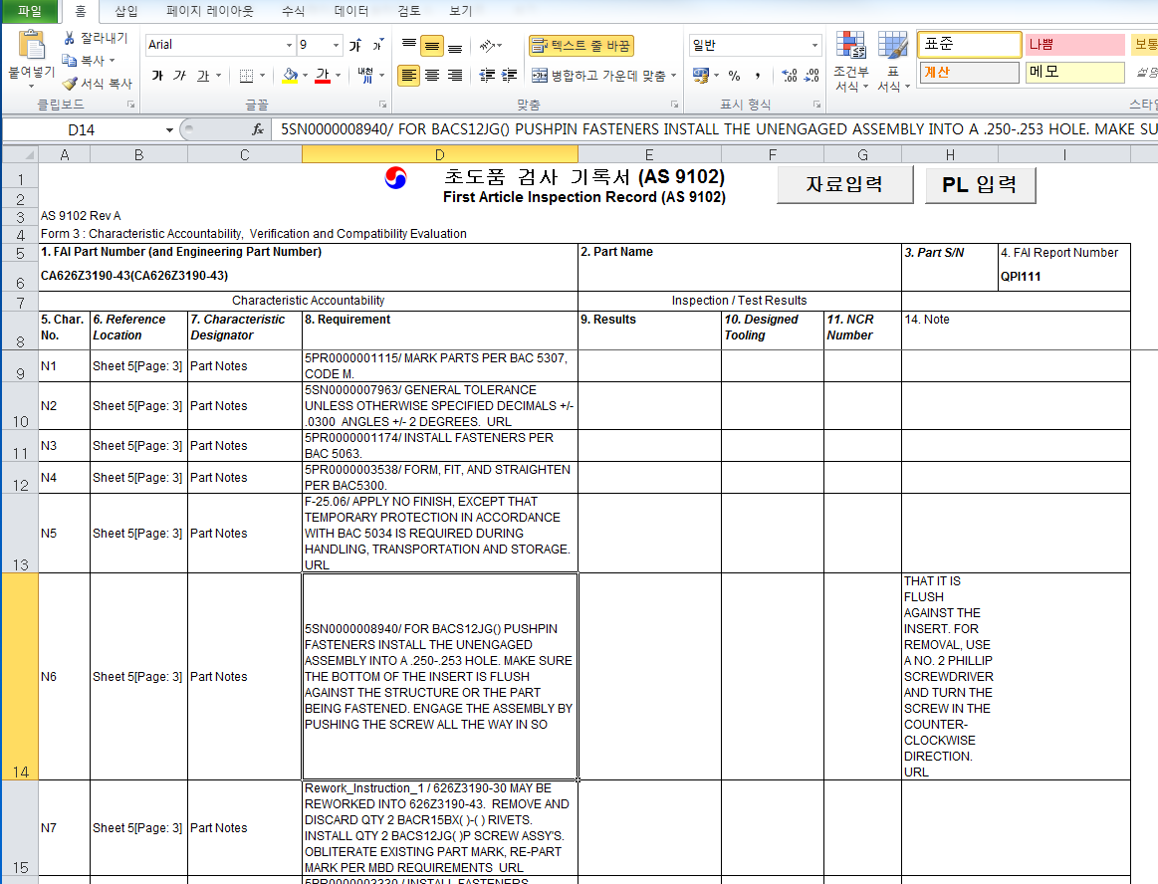
이렇게 글자들이 떨어져서 나오는 것들은 잘라내기 붙여넣기로 글자를 맞춘다.
붙여 넣을 장소
글자 자를 대상

Slide 36
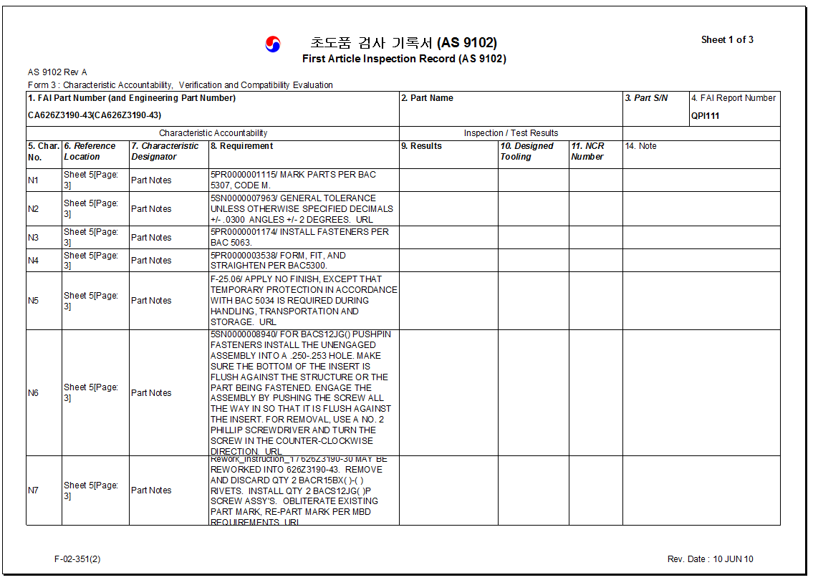
인쇄 – 미리보기를 이용하여 아래 동그라미와 같이 글자가 잘나오지 않는 칸들에 대해서는 포인트 12씩 증가 시키는 방법으로 칸을 늘려 글자들이 보이도록 만들어 준다.

Slide 37
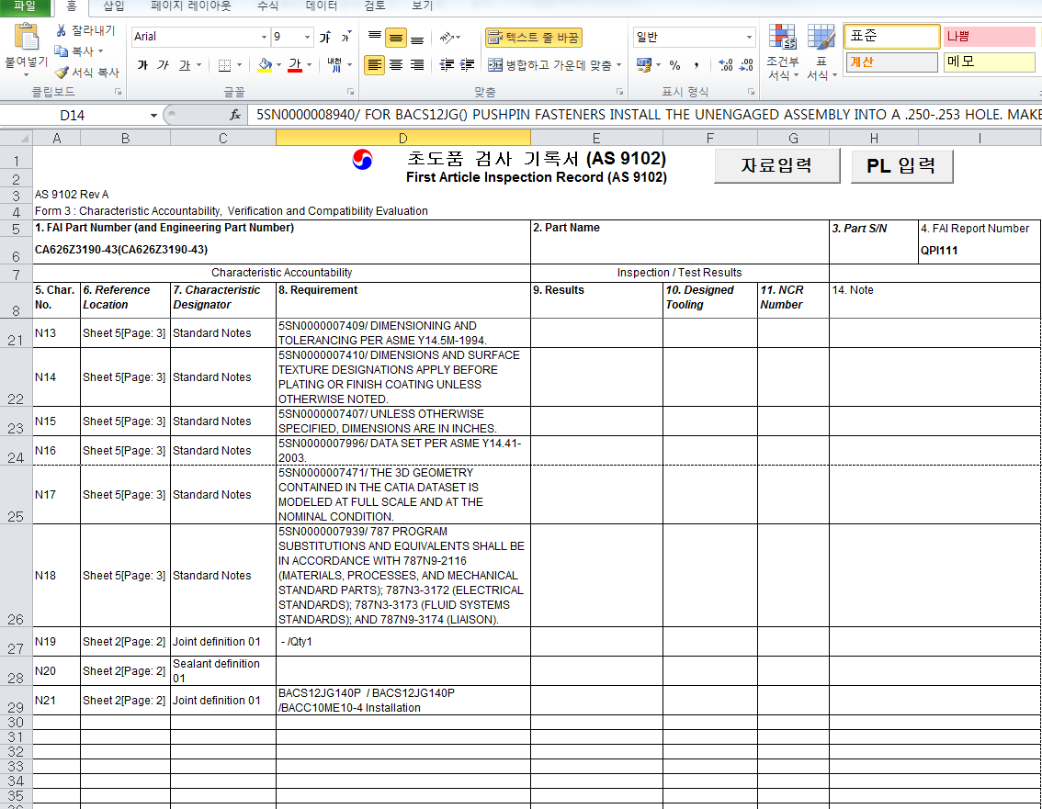
J/D은 MBD로 확인 후 HOLE DIA를 기입한다.
동그라미 부분처럼 칸의 크기가 작은 칸들은 24로 맞춘다.

Slide 38
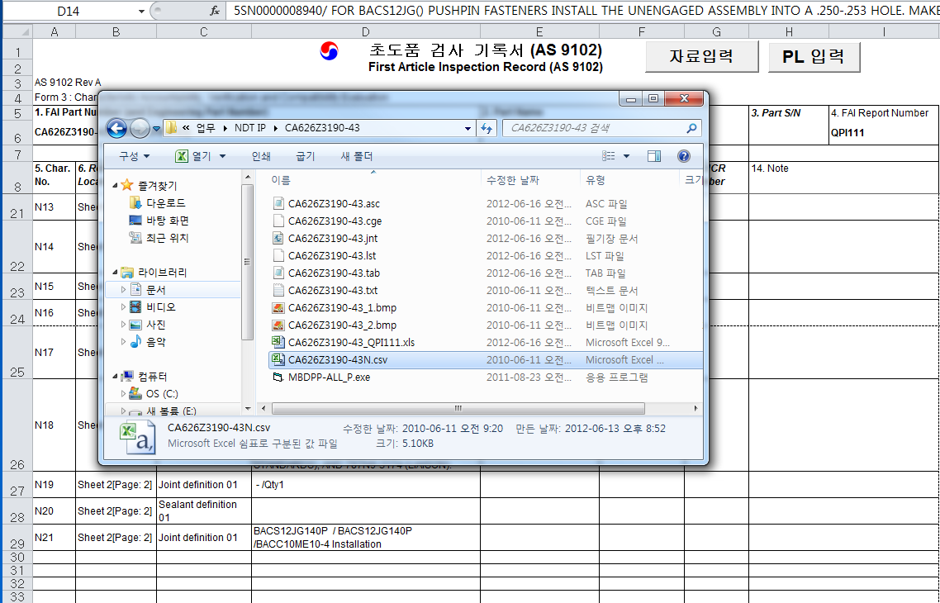
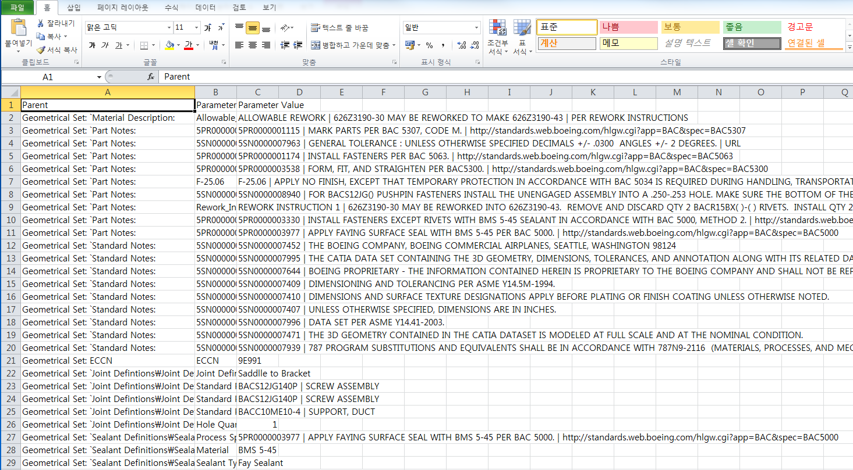
CA626Z3190-43N.csv 파일 실행 화면
FORM 3안에 빈 공간이 있는 것들은
CA626Z3190-43N.csv파일을 실행시키거나, MBD로 확인 후 넣어준다.
이 부분을 복사해서 빈 공간에 넣어줌

Slide 39
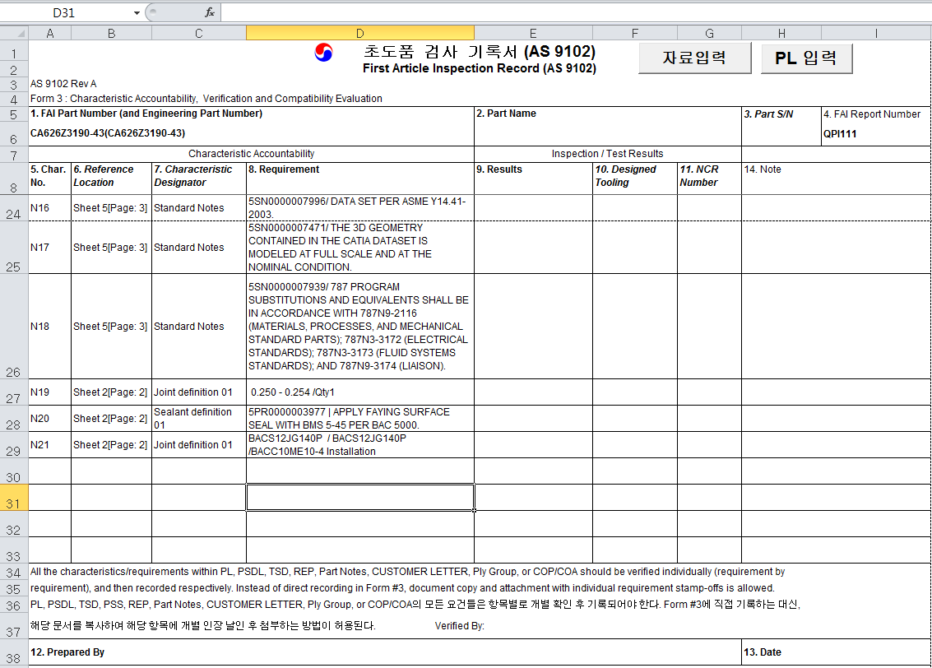
행크기 15로 맞춘다.
행크기 24로 맞춘다.
줄을 추가 해준다.

Slide 40
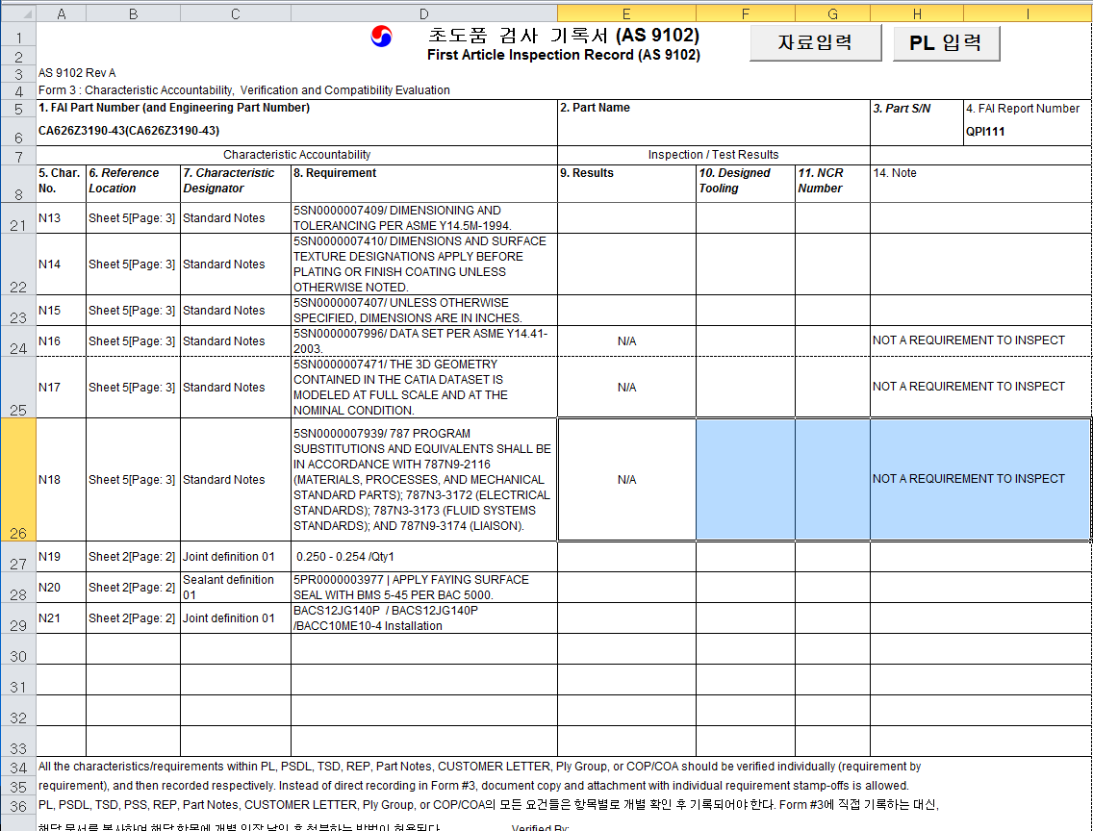
REQUIREMENT를 읽어보고 검사 내용을 판단한다.
검사상 해당사항이 없을경우
위와 같이 표현한다.

Slide 41
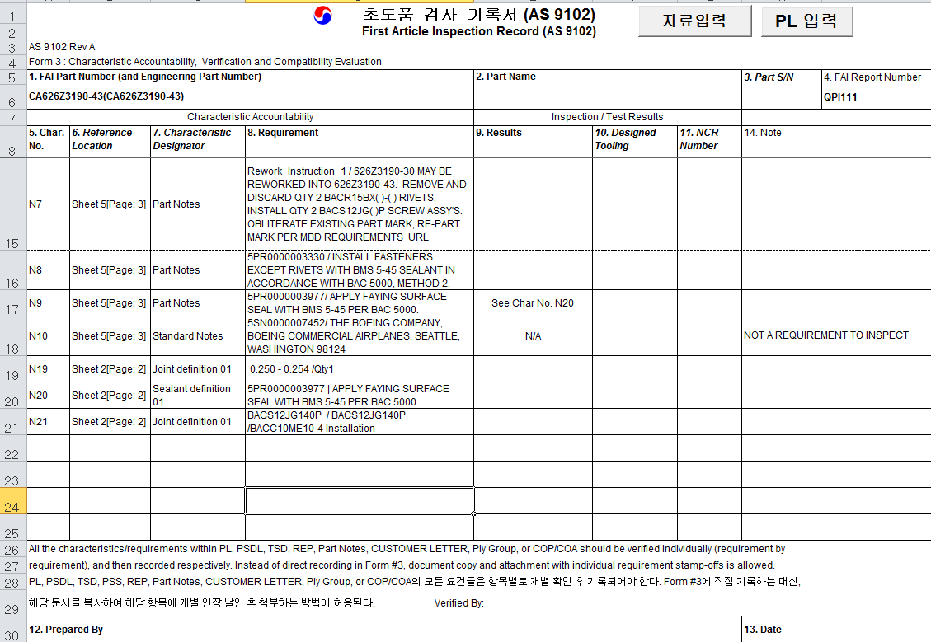
내용이 서로 같을 때 이와 같이 표현한다.
내용이 서로 같다.

Slide 42
SEALANT
BMS 5-45 CL B2
FORM 3내용을 참조 하여 PROCESS MATERIAL을 FORM2에 기입하면 FAIR은 완성된다.

Slide 43
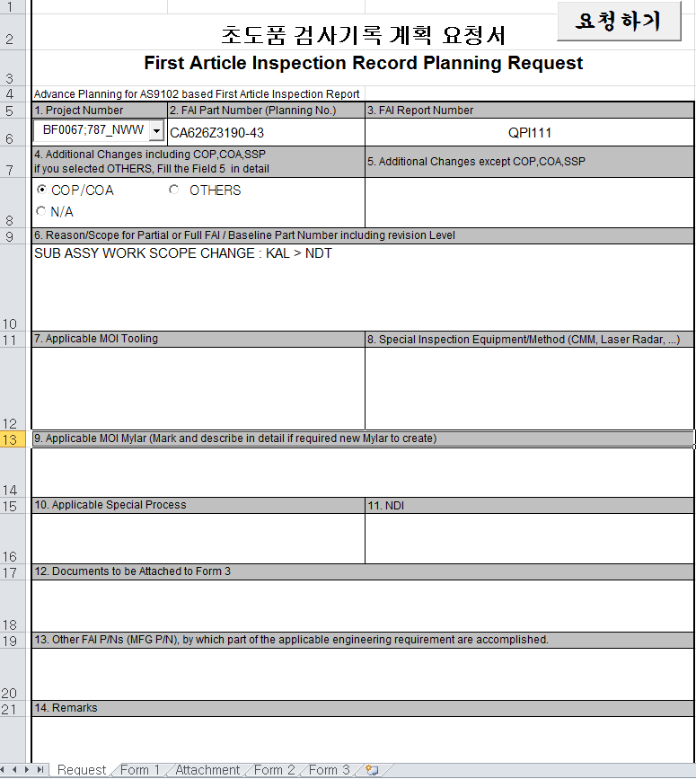
FAIR 승인 요청 의뢰시 작성내용
그림과 같이 동그라미 있는 부분은 최소한 다 기입하고 승인 요청의뢰를 해야 한다.
REQUEST부분을 클릭.

